Slide 1
線上培訓課程系列
香港學科測驗

Slide 2
編修中一入學前香港學科測驗成績

Slide 3
預備工作
學校管理模組
- 建立學年
- 學校級別和學校授課制資料
- 班級和班別資料
學生資料模組
- 建立中一新入學學生紀錄
系統保安模組
- 存取權限

Slide 4
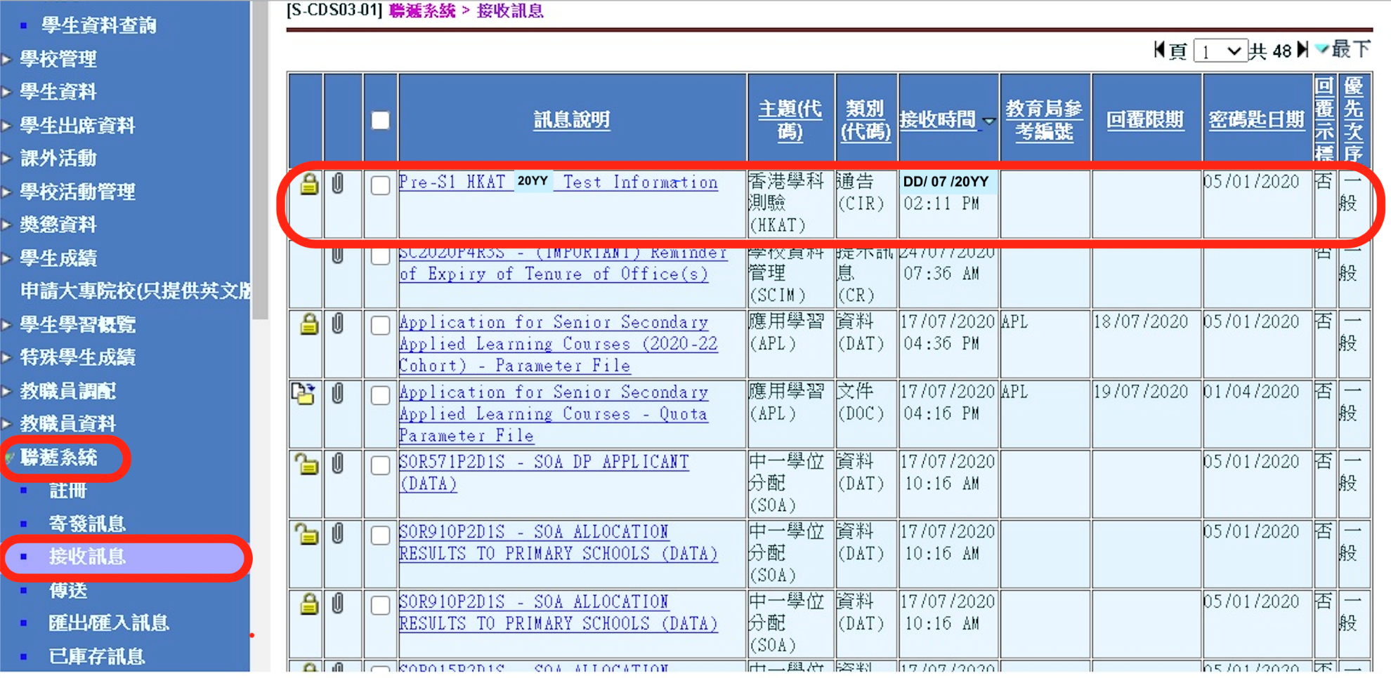
接收參數檔案（Testinfo.xls）
聯遞系統 > 接收訊息

Slide 5
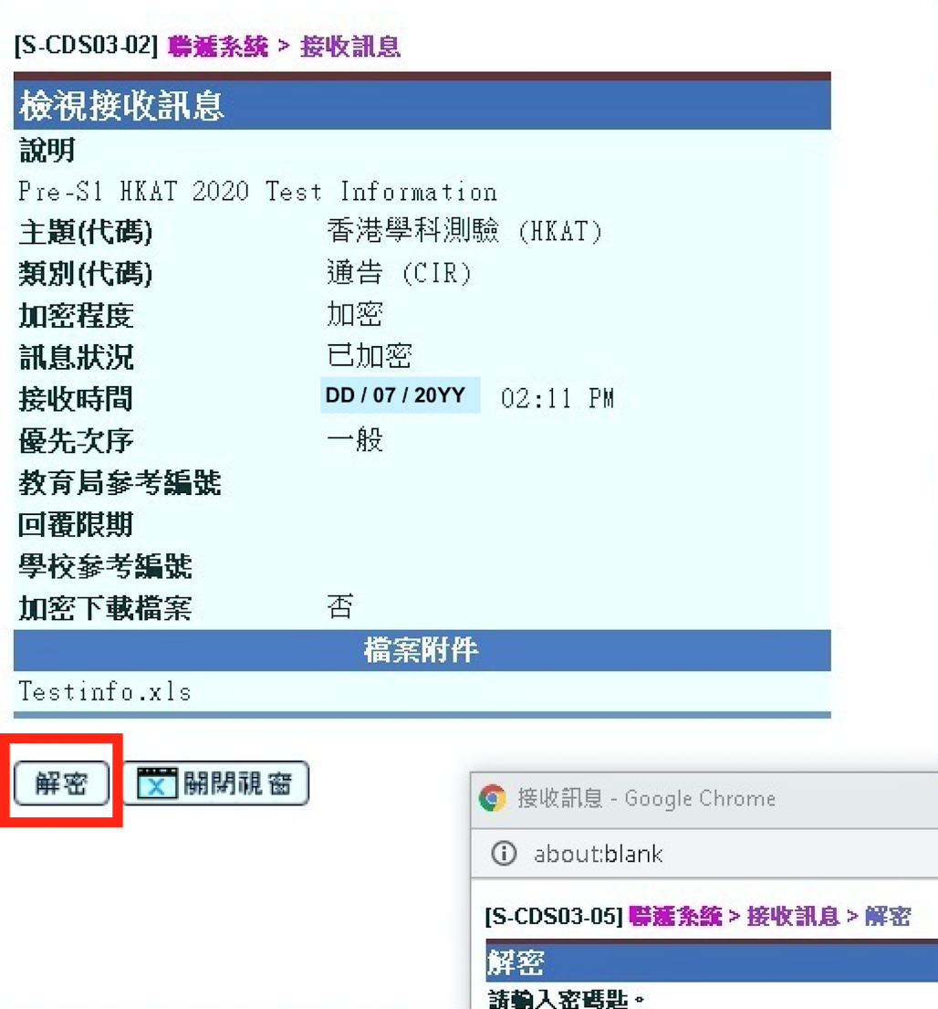
接收參數檔案（Testinfo.xls）
使用學校密碼匙解密訊息

Slide 6
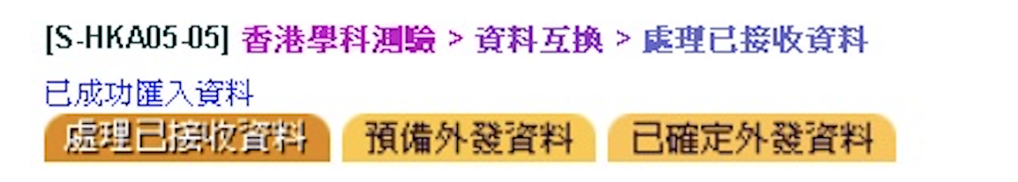
匯入參數檔案（Testinfo.xls）
香港學科測驗 > 資料互換 > 匯入

Slide 7
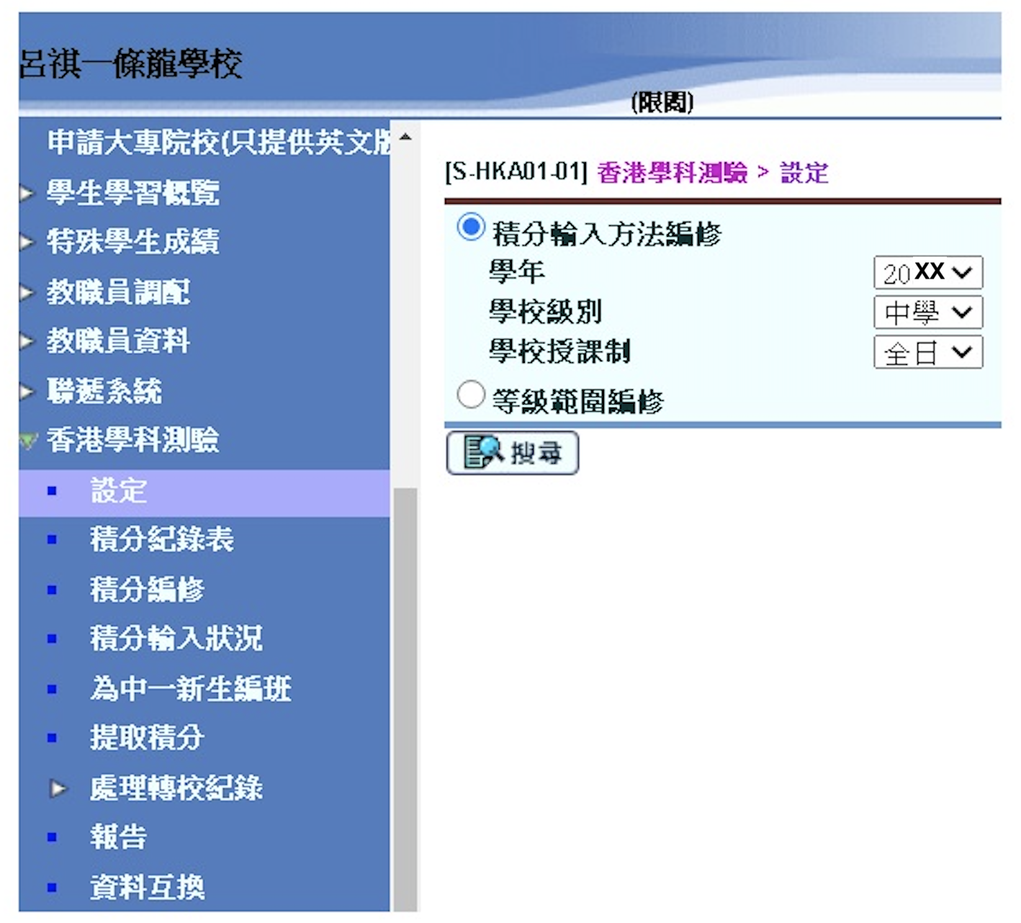
選擇積分編修方法
香港學科測驗
設定
積分輸入方法編修
選擇積分編修方法
儲存

Slide 8
選擇積分編修方法
香港學科測驗
設定
積分輸入方法編修
選擇積分編修方法
儲存

Slide 9
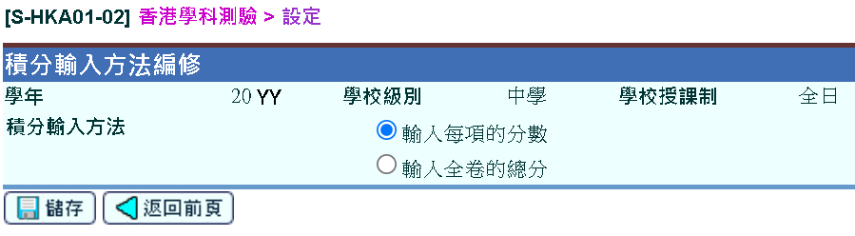
選擇積分編修方法
香港學科測驗
設定
積分輸入方法編修
選擇積分編修方法
儲存

Slide 10
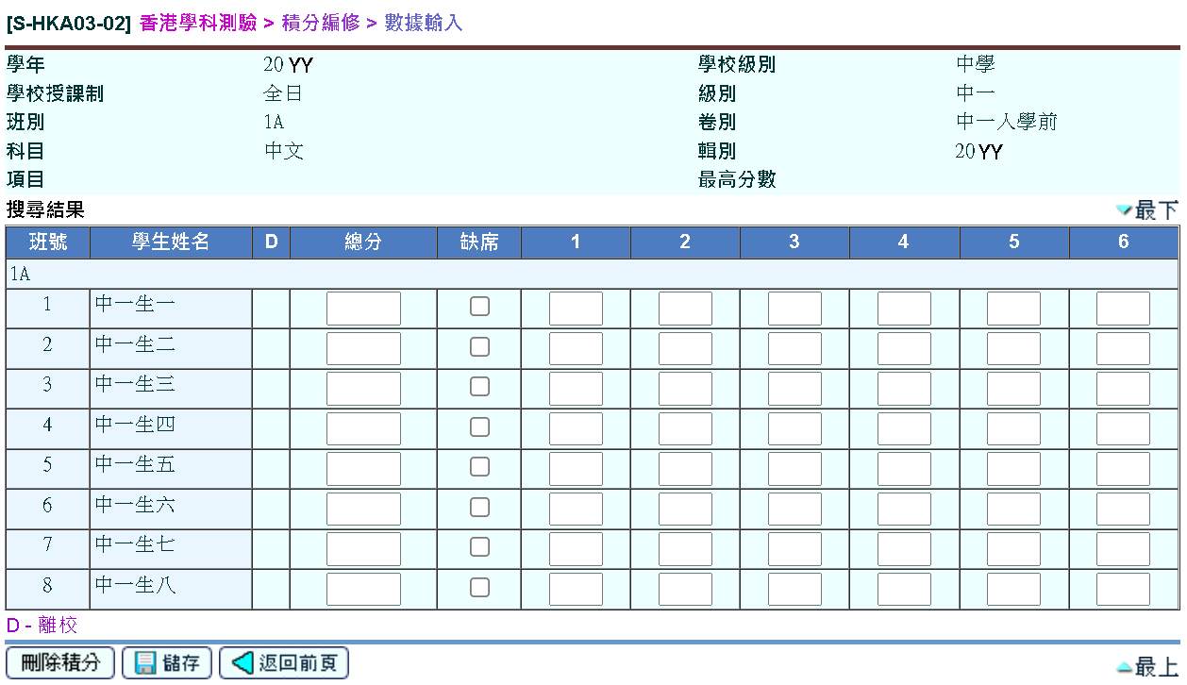
選擇積分編修方法 – 輸入每項的分數
2. 系統會根據用戶輸入項目分數，自動計算總分
1. 用戶輸入各項目分數

Slide 11
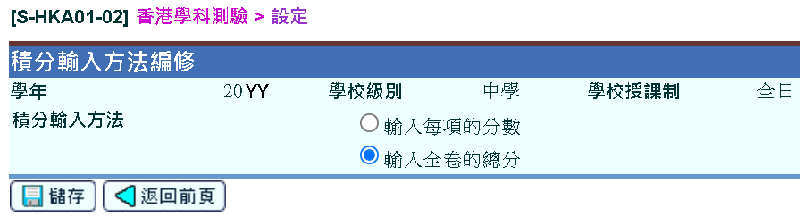
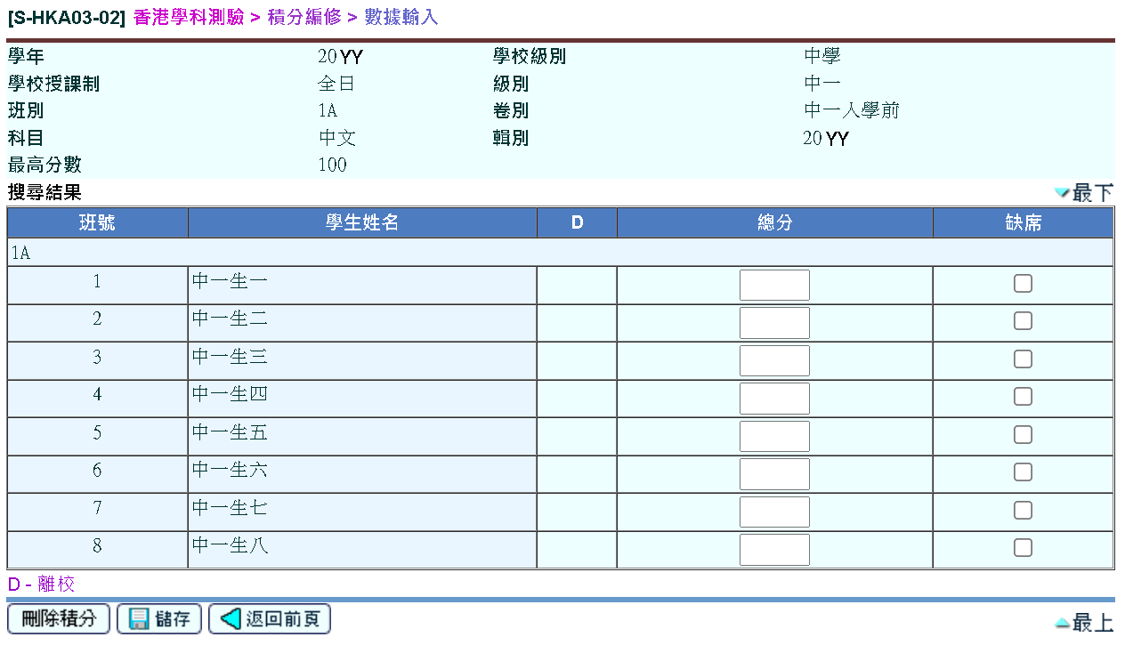
選擇積分編修方法 –輸入全卷的總分

Slide 12
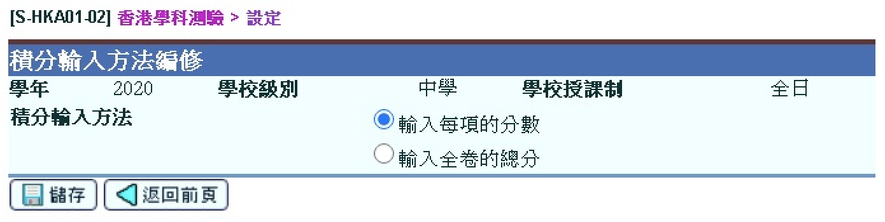
選擇積分編修方法
香港學科測驗
設定
積分輸入方法編修
選擇積分編修方法
儲存

Slide 13
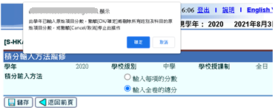
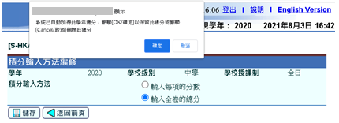
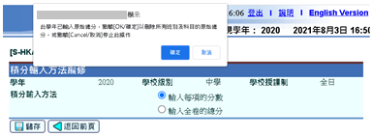
轉換編修方法注意事項
儲存「積分編修方法」後，用戶可開始輸入分數
開始輸入分數後，如果更改「積分編修方法」，會導致已輸入的分數被刪除
由「輸入每項的分數」轉為「輸入全卷總分」
由「輸入全卷總分」轉為「輸入每項的分數」

Slide 14
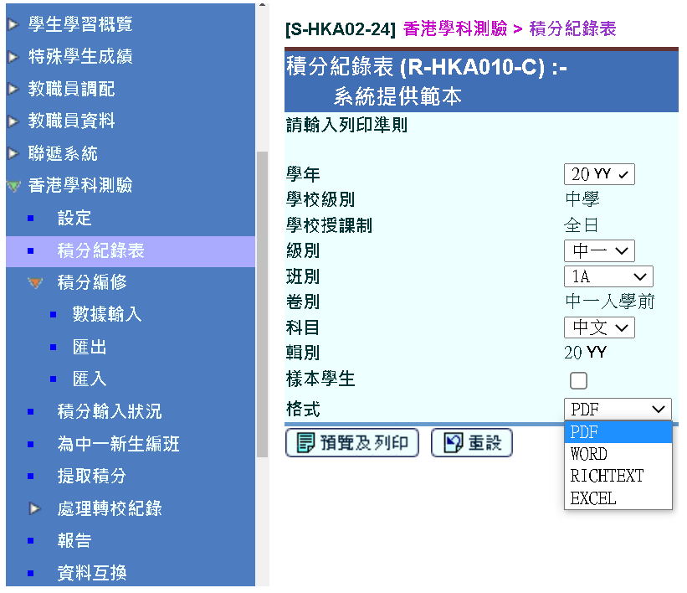
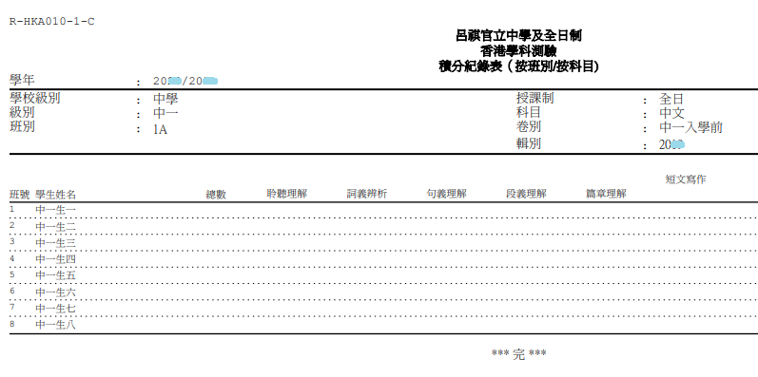
積分紀錄表
如有需要，用戶可以列印積分紀錄表，進行紙本登分

Slide 15
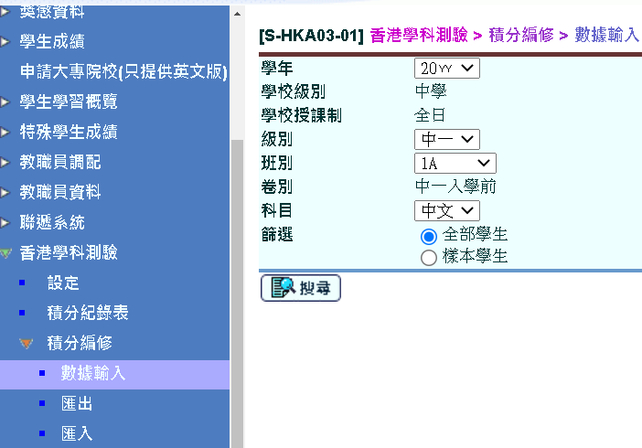
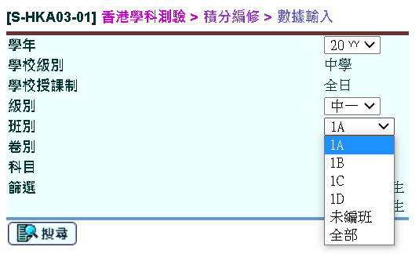
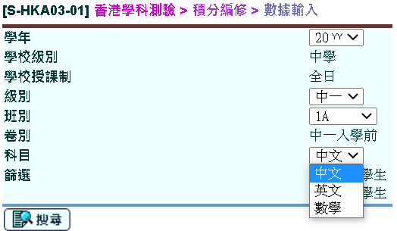
積分編修 > 數據輸入
1
2
於系統中直接輸入分數
設定各項搜尋條件，篩選學生，編修積分

Slide 16
積分編修 > 數據輸入
輸入每項的分數
2. 系統會根據用戶輸入項目分數，自動計算總分
1. 用戶輸入各項目分數
輸入全卷總分

Slide 17
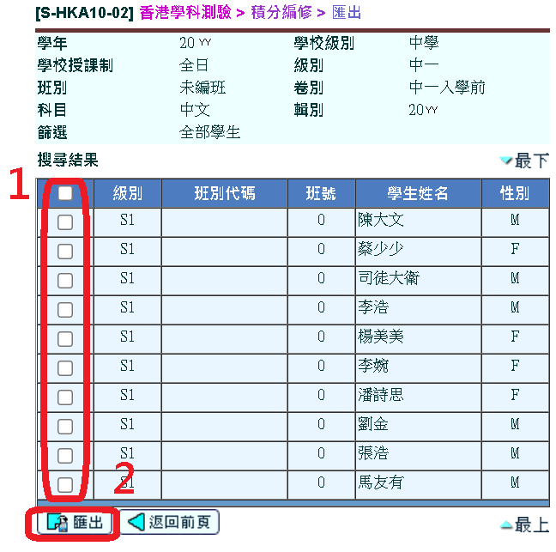
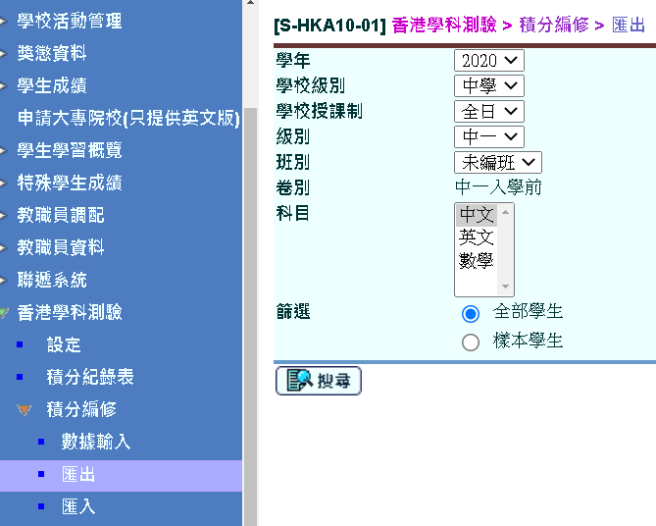

積分編修 > 匯出/匯入
匯出 / 匯入功能:
  用戶可以匯出試算表，輸入分數，然後把試算表匯入系統
匯出

Slide 18
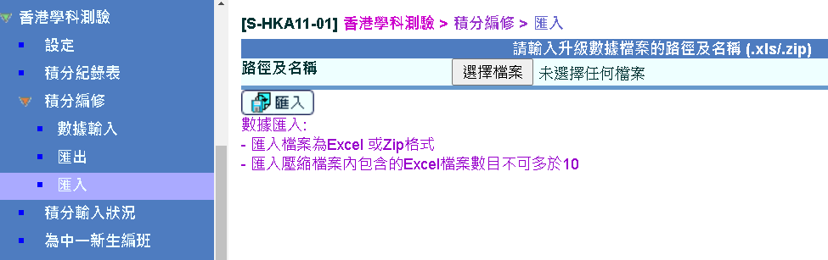
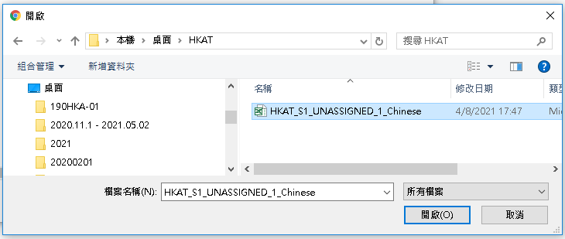
積分編修 > 匯出/匯入
匯入
1
3
2

Slide 19
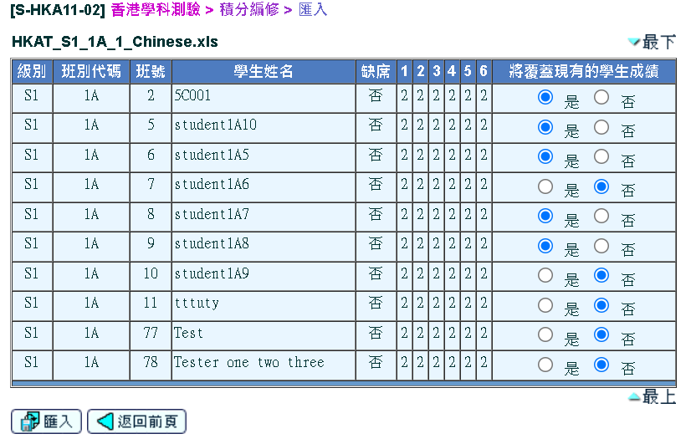
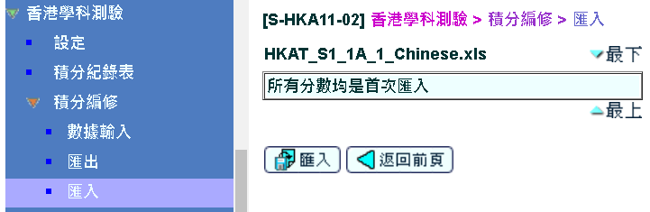
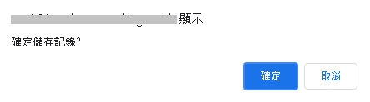
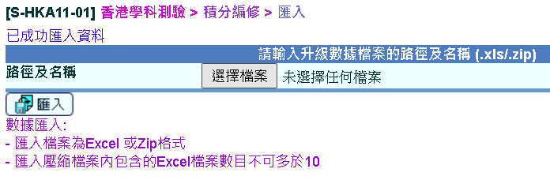
積分編修 > 匯出/匯入
匯入
首次匯入某(批)學生的成績
再次匯入某(批)學生的成績
4b
4a
4b
5
6

Slide 20
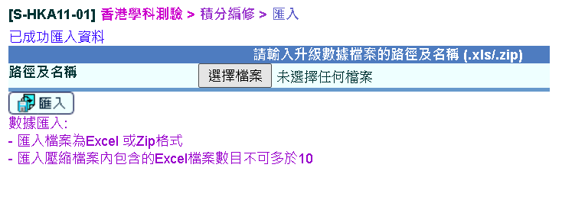
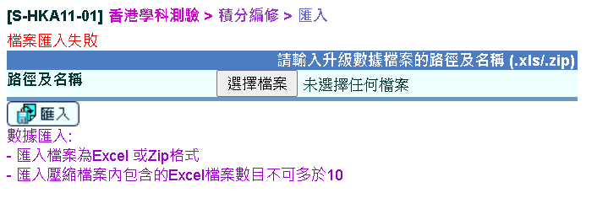
檔案匯入狀態

Slide 21
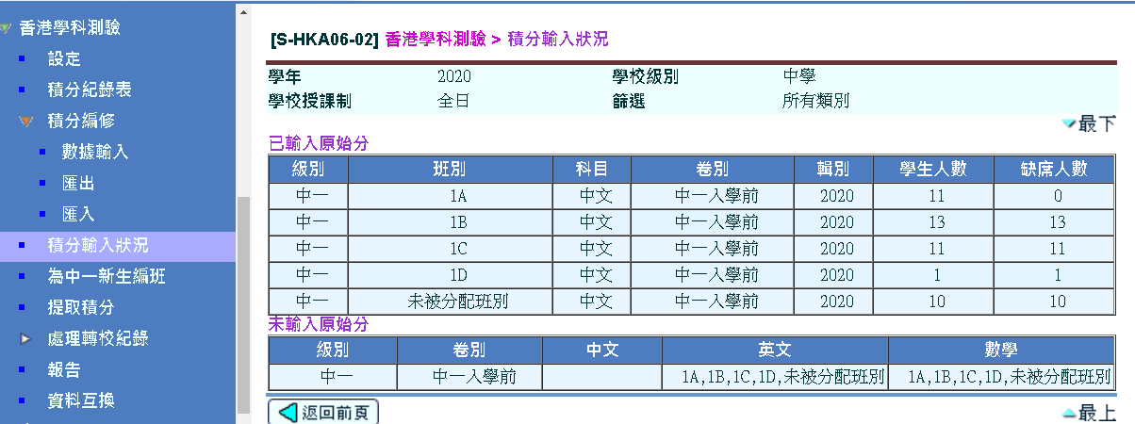
積分輸入狀況
供用戶查閱各班別的積分輸入狀況

Slide 22
為中一新生編班

Slide 23
為中一新生編班
輸入中一入學前學科測驗的成績後，用戶能夠根據中一新生在中一甲測驗的中英數成績，為中一新生編班。 用戶可選擇以下兩種方法來為未有班別的學生編班：
手動編班
自動編班

Slide 24
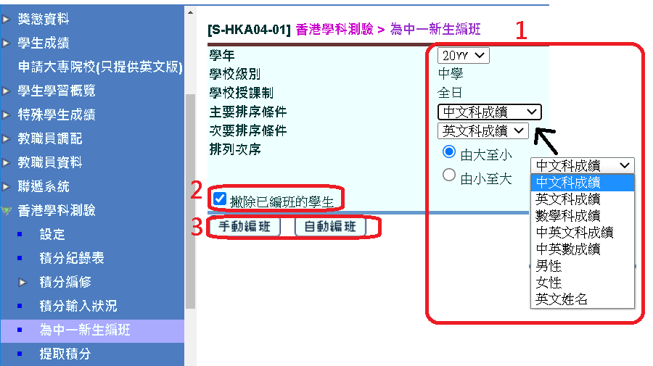
為中一新生編班
如剔選此項，已獲編班的學生
在這次的編班流程中將不受影響

Slide 25
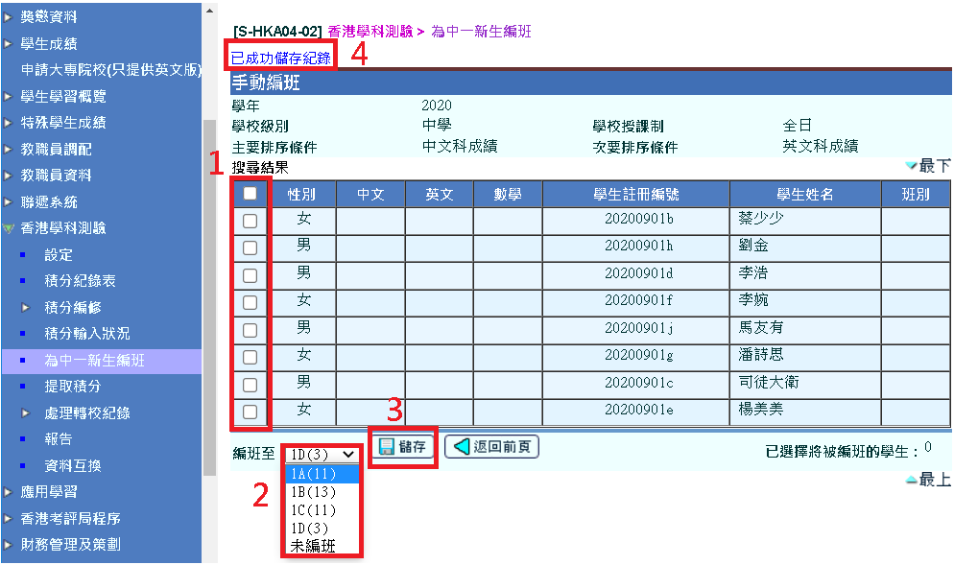
手動編班

Slide 26
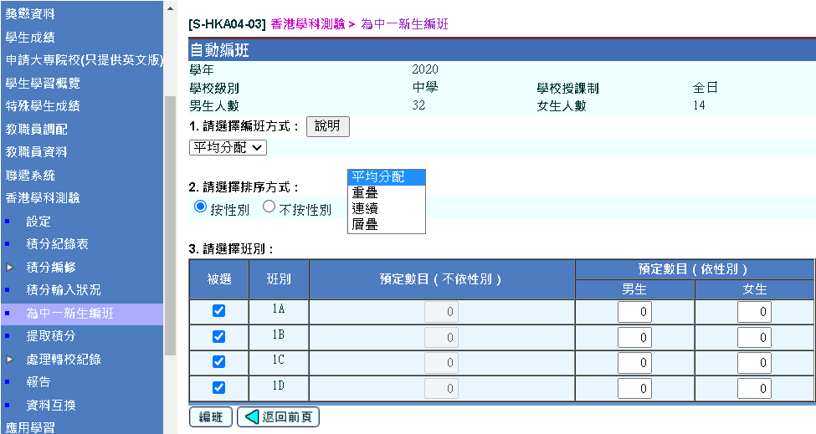
自動編班
1
2
3
4

Slide 27
自動編班

Slide 28
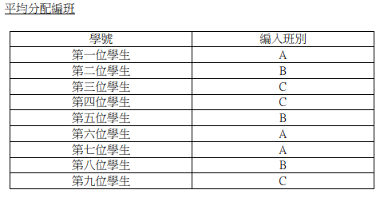
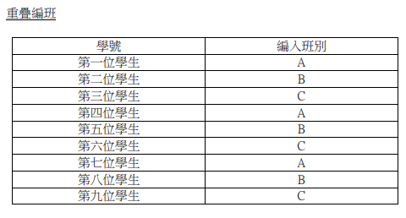
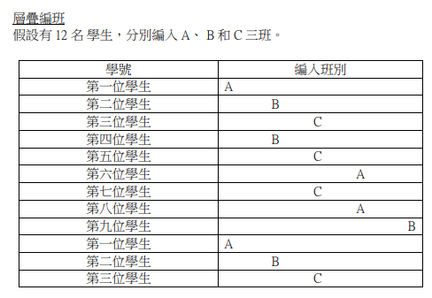
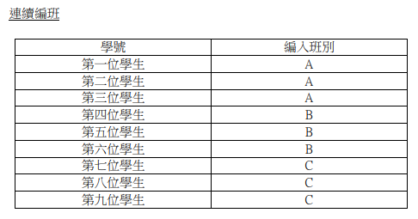
自動編班
(平均編配)
(翹曲平均)
(平均編配)
(分段平均)
(順序)
(分段平均)
(順序)

Slide 29
常模表 (Norm Table)
使用網上學校行政及管理系統 (網上校管系 統 )的學校，可經由聯遞系統取得中一入學 前香學科測驗的常模表
學校可以利用資料分析學生在中文、英文和數學三科能力的強弱，從而訂定適切的學習支 援計劃，並可與之前學年學生在三科的表現作比較
隔年匯入

Slide 30
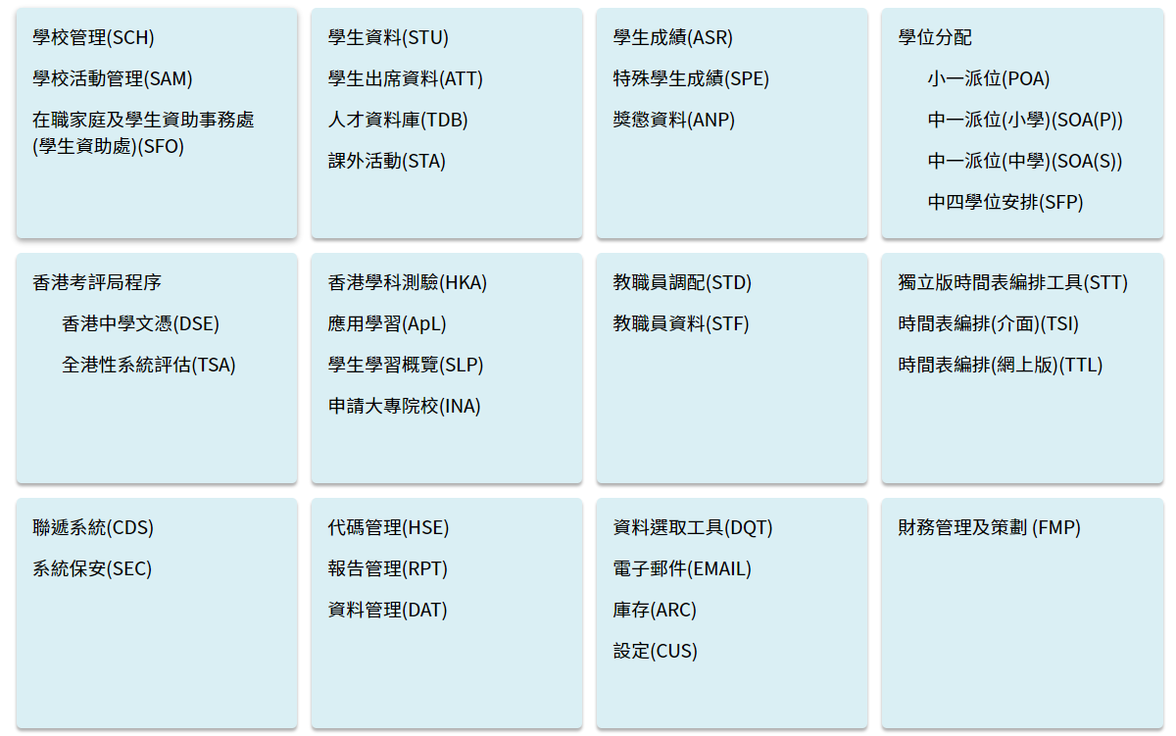
網上系統資料庫 - 模組參考資料
主頁>模組資料>香港學科測驗

Slide 31
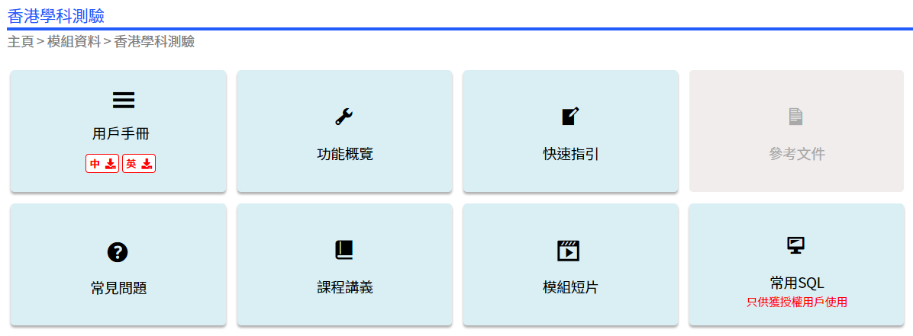
網上系統資料庫 - 模組參考資料

